Slide 1
Logistic Regression
(로지스틱 회귀)
Prof. Hyerim Bae
Department of Industrial Engineering, Pusan National University
hrbae@pusan.ac.kr

Slide 2
예측과 분류의 차이
예측(Prediction)이란?
데이터의 연속형 값을 알아맞히는 것
연속형 값의 예) 사람의 키, 자동차의 몸무게 등
분류(Classification)란?
데이터의 범주형 값을 알아맞히는 것
범주형 값의 예) 대출 승인 여부, 자동차의 품질 등
입력 데이터
입력 데이터
예측 모델
분류 모델
키: 175.3
대출 승인

Slide 3
로지스틱 회귀
선형 회귀 분석의 개념에서, 종속 변수가 범주형인 상황으로 확장
특히 설명하거나, 분류해야 할 경우 널리 사용됨
고객을 반납/비반납 고객으로 분류 (분류 문제)
남자 최고경영진과 여자 최고경영진으로 구별하는 요인 찾기 (프로파일링)
이진 분류
예) Y=0 or Y=1
2 Steps
각 클래스에 속하는 확률을 추정
각 관측치를 이들 클래스 중 하나로 분류하기 위해 확률값에 대한 분류 기준값을 적용

Slide 4
로짓(Logit)
목표: 입력변수가 존재하며, 결과값이 0 혹은 1로 구성된 함수를 찾는 것
선형 회귀분석의 결과값 Y 대신 로짓이라고 하는 함수를 사용
로짓은 입력변수의 선형 함수로 모델링 할 수 있음
로짓은 확률로 다시 매핑될 수 있으며, 확률은 클래스로(0 또는 1) 매핑할 수 있음

Slide 5
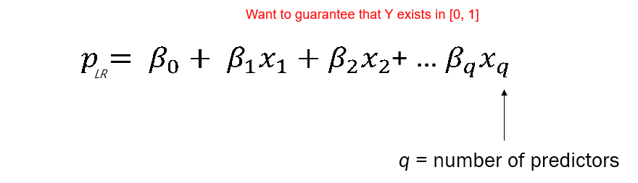

1단계: 로지스틱 함수(Logistic Response Function)
$p$ = 클래스 1에 속할 확률
$0≤p≤1$을 만족하는 함수로, $p$를 예측변수와 연관시켜야 함
표준화된 선형 함수(아래 그림 참조)

Slide 6
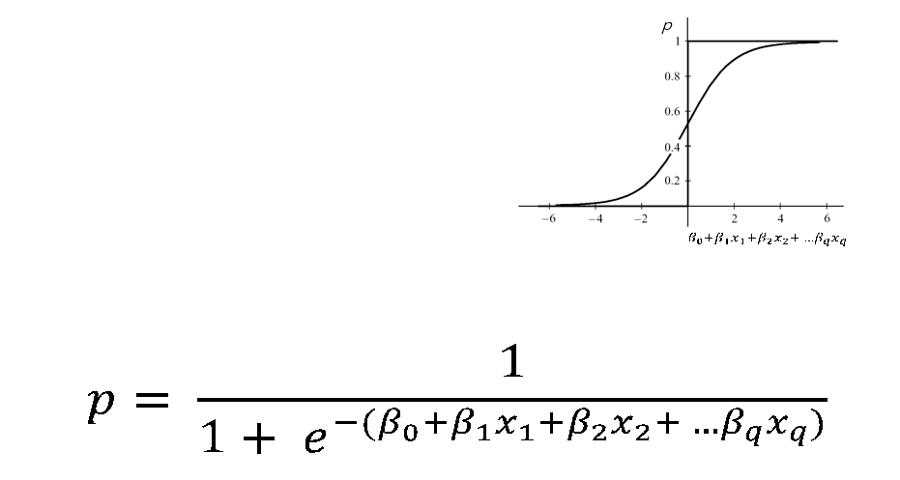
로지스틱 함수

Slide 7
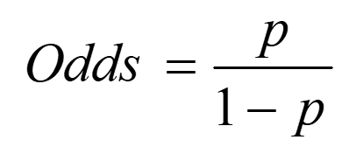
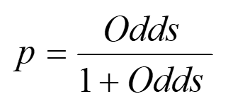

2단계: 오즈(The Odds)
오즈(The Odds)의 정의
클래스 1에 속할 오즈 정의
$p$ = 사건이 발생할 확률
"클래스 0에 속할 확률에 대한 클래스 1에 속할 확률"

Slide 8
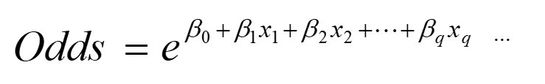
오즈와 입력 변수
x_{j}가 한단위 증가하면?

Slide 9
3단계: 양변을 로그 형태로 변환

Slide 10
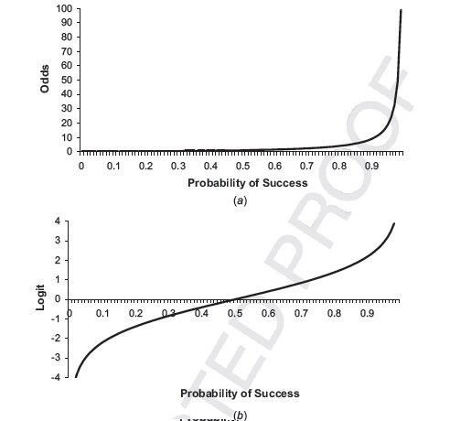

로짓
즉, 로짓은 입력 변수의 선형 함수임
$−∞$에서 $∞$의 값을 가질 수 있음
로짓, 오즈, 확률간의 관계

Slide 11
개인 대출 서비스
출력 변수: 은행 대출을 받는다(0/1).
입력 변수: 연령, 소득, 담보 대출건, 증권계좌 등

Slide 12
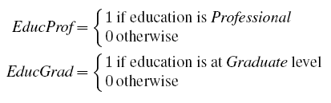
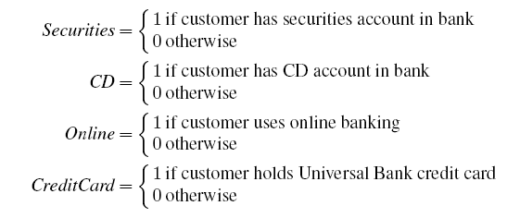
데이터 전처리
60% 비중: 학습용으로, 40% 비중: 검증용으로 분할
범주형 입력 변수들은 0 혹은 1로 표현되는 더미 변수 생성

Slide 13


단일 예측변수 모델
소득에 대한 대출의 수용을 모델링
계수 추정: $β_{0}$ = -6.3525, $β_{1}$ = 0.0392

Slide 14
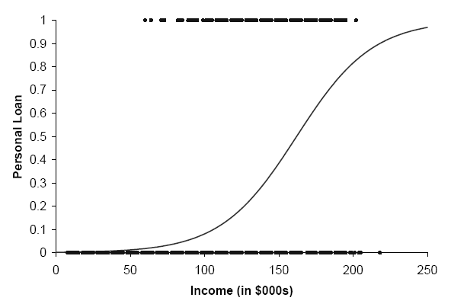
관계 시각화

Slide 15
마지막 단계: 분류
모델은 1이라고 추정할 확률을 도출
Cutoff level을 설정하여 분류로 변환
만약, 추정한 확률 > Cutoff라면, 1으로 분류

Slide 16
Cutoff를 결정하는 방법
보편적인 초기 Cutoff 선택 기준: 0.5
추가 고려 사항
분류 정확도 최대화
Sensitivity 최대화(TP/(TP+FN))
FP(False Positive) 최소화: 참이라고 예측했을 때, 실제 결과는 거짓인 경우
분류가 잘못되었을 때, 예상되는 비용의 최소화(비용 지정 필요)

Slide 17
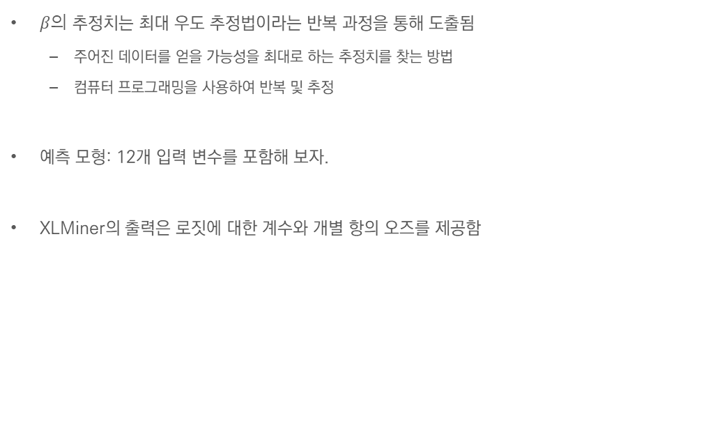
예제
$β의$ 추정치는 최대 우도 추정법이라는 반복 과정을 통해 도출됨
주어진 데이터를 얻을 가능성을 최대로 하는 추정치를 찾는 방법
컴퓨터 프로그래밍을 사용하여 반복 및 추정
예측 모형: 12개 입력 변수를 포함해 보자.
XLMiner의 출력은 로짓에 대한 계수와 개별 항의 오즈를 제공함

Slide 18
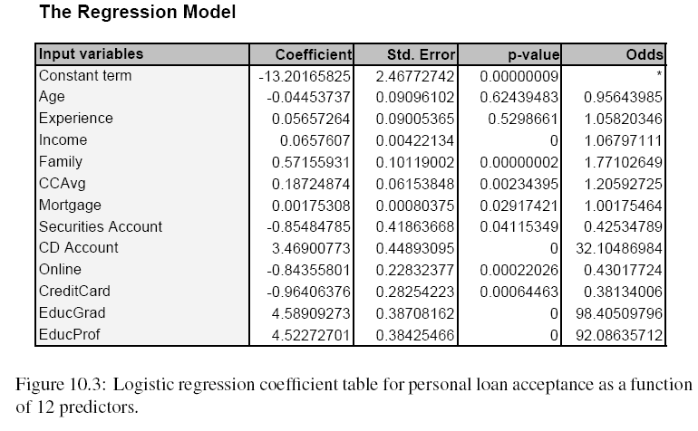

Slide 19
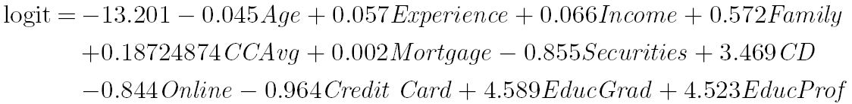
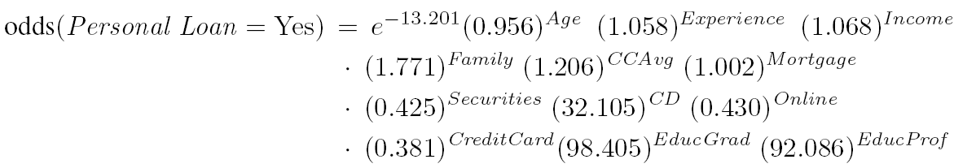
로짓 추정 방정식
음의 계수
양의 계수

Slide 20
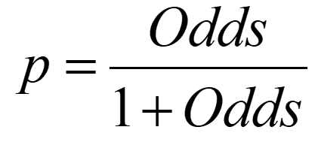
확률로 변환

Slide 21
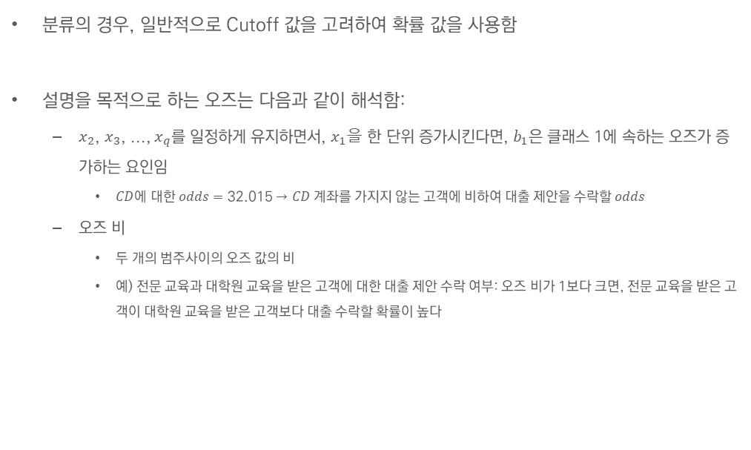
오즈 및 확률 해석
분류의 경우, 일반적으로 Cutoff 값을 고려하여 확률 값을 사용함
설명을 목적으로 하는 오즈는 다음과 같이 해석함:
$x_{2}$, $x_{3}$, ..., $x_{q}$를 일정하게 유지하면서, $x_{1}을$ 한 단위 증가시킨다면, $b_{1}$은 클래스 1에 속하는 오즈가 증가하는 요인임
$CD$에 대한 $odds=$ 32.015 $→$ $CD$ 계좌를 가지지 않는 고객에 비하여 대출 제안을 수락할 $odds$
오즈 비
두 개의 범주사이의 오즈 값의 비
예) 전문 교육과 대학원 교육을 받은 고객에 대한 대출 제안 수락 여부: 오즈 비가 1보다 크면, 전문 교육을 받은 고객이 대학원 교육을 받은 고객보다 대출 수락할 확률이 높다

Slide 22
정리
로지스틱 회귀 분석은 범주형 변수와 함께 사용된다는 점을 제외하고는 선형 회귀분석과 유사함
설명하려는 문제(=프로파일링), 예측하려는 문제(=분류)에서 사용할 수 있음
예측 변수는 로짓이라는 비선형 함수를 통해 변환시킬 수 있음
선형 회귀분석과 마찬가지로 변수 선택을 통해 예측 변수를 줄일 수 있음
로지스틱 회귀 분석을 세 개 이상의 클래스로 일반화 할 수 있음
기존: 두 개의 클래스(XLMiner에는 없음)

Slide 23
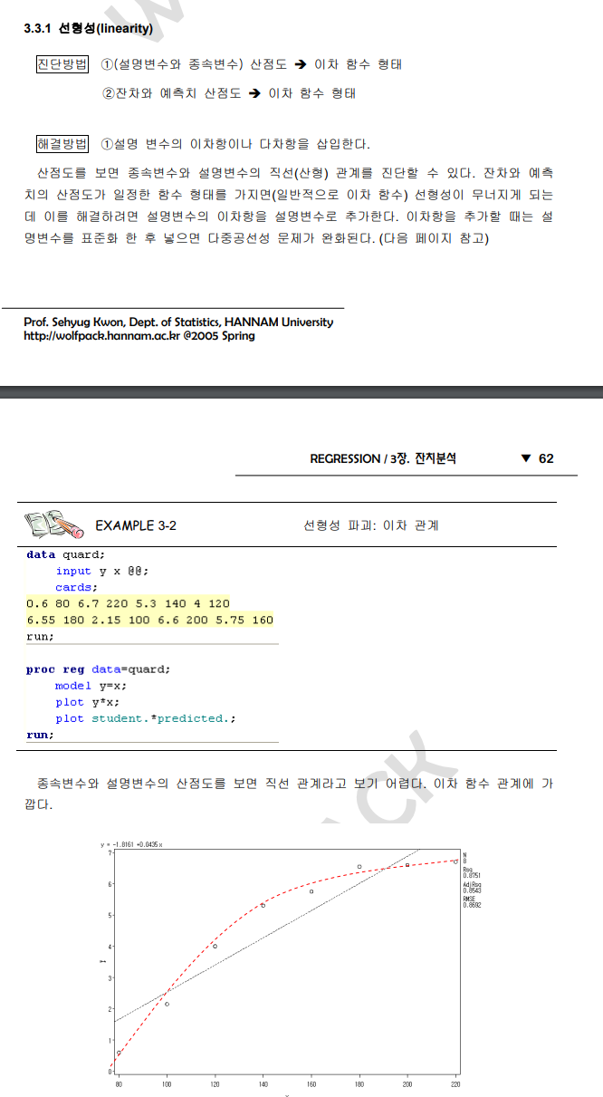
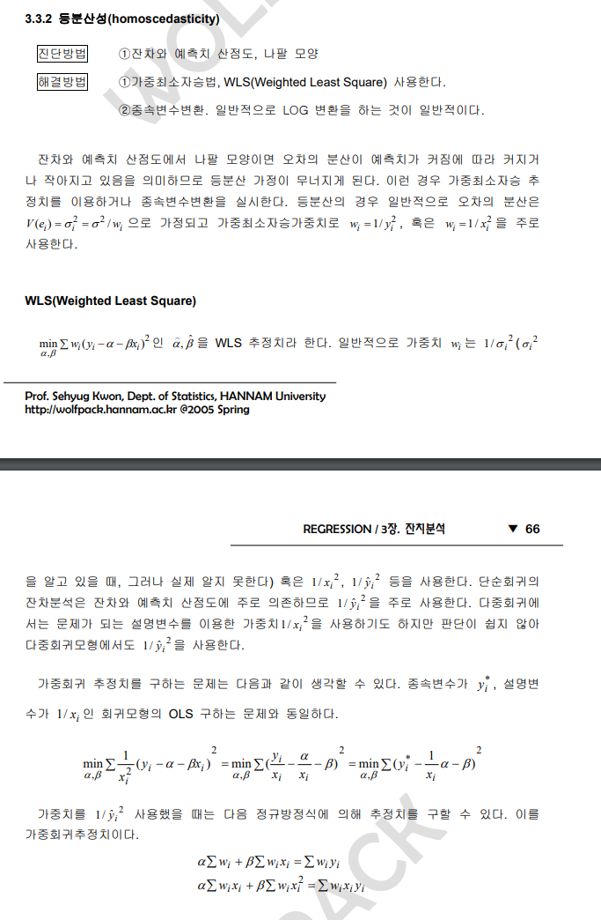
부록

